Slide 1
Graphical User Interface (GUI) dan Multimedia

Slide 2
Objektif
Mengetahui kelebihan GUI
Mengenal sistem multimedia dan penggunaannya

Slide 3
Human Computer Interface (HCI)
Interaksi antara end-user (pengguna komputer) dengan komputer.
Komputer perlu dibuat agar bisa digunakan semudah mungkin
Latar belakang :
  Semakin banyak orang yang mengoperasikan komputer
  Meminimalisasi resiko membuat kesalahan ketika mengoperasikan komputer
Tujuan utama HCI : untuk memungkinkan komunikasi bolak-balik antara pemakai dan komputer

Slide 4
User Friendliness
HCI harus bersifat ‘User Friendly’
  Membantu end-user
  Mudah dipelajari
  Mudah digunakan

Slide 5
Jenis Interface
Klasifikasi umum :
  Command Driven Interface
  Menu Driven Interface
  Direct Manipulation Interface
  User Interface Management System (UIMS)
  Special Purpose Interface

Slide 6
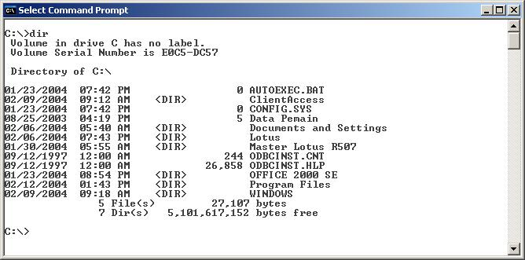
Command Driven Interface
Interface yang dikendalikan command (perintah)

Slide 7
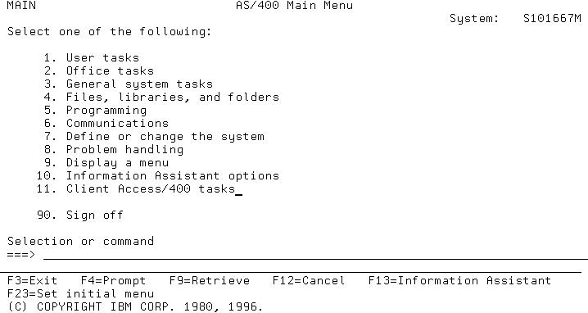
Menu Driven Interface
Interface yang dikendalikan menu
Ada beberapa alternatif bentuk menu :
  Option menu

Slide 8
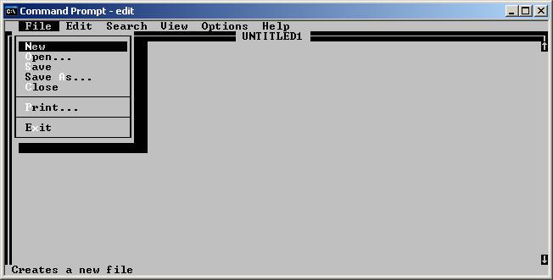
Menu Driven Interface
  Pulldown menu

Slide 9
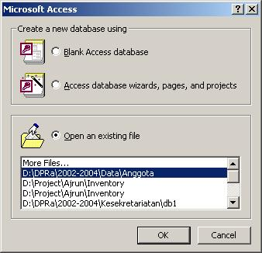
Direct Manipulation Interface
Interface yang bisa dimanipulasi secara langsung

Slide 10
User Interface Management System
Tujuannya adalah Penciptaan suatu cara agar bisa diadakan atau diperoleh interface yang konsisten yang mempunyai “look” (rupa) dan “feel” (rasa) yang sama untuk sejumlah aplikasi yang berbeda di dalam sistem yang sama.
Contoh User Interface Management System (UIMS) :
  Apple Macintosh
  OSF/MOTIF dari Open Systems Foundation
  Open Look dari Sun untuk AT&T
  Windows dari Microsoft

Slide 11
Bagaimana UIMS Mencapai Tujuan ?
  Memberikan se-set fasilitas standar untuk penanganan dialog pemakai
    Misal : widgets, memberikan komponen standar dasar interface
    Bisa digunakan oleh programmer sebagai se-set alat
  Memberikan beberapa software standar yang mengelola cara yang digunakan oleh setiap program aplikasi untuk menggunakan interface itu.
  Se-set aturan mengatur cara tertampilnya atau cara bertindaknya berbagai fasilitas. Contoh : aturan tentang pengoperasian mouse :
    Klik tunggal untuk memilih item
    Klik ganda untuk mengaktifkan item
    Menarik mouse dengan masih menekan tombolnya untuk memilih semua item yang dilewati oleh kursor

Slide 12
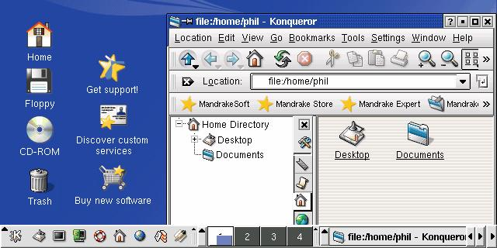
UIMS
Sebagian besar UIMS kegunaan umum didasarkan pada :
  Sistem windowing
  Memanfaatkan WIMP (Window, Icon, Menu, Pointer)

Slide 13
Special Purpose HCI
2 jenis utama :
  General purpose computer bisa digunakan, namun beberapa bagian HCI disediakan (diberikan) oleh hardware & software khusus
    Mesin cash-dispensing
    Alat pencatat kehadiran
  Komputer dipasangi beberapa peralatan kegunaan khusus di dalamnya dan dikontrol oleh interface yang spesifik untuk kegunaan atau tujuan itu.

Slide 14
Graphical User Interface (GUI)
Adalah HCI yang didasarkan pada tampilan grafis
Paling umum dijumpai pada PC yang dipasangi adaptor grafik yang mampu mendukung grafik beresolusi tinggi.
Software yang mengontrol suatu window yang didasarkan pada HCI, seperti yang diberikan (disediakan) oleh interface WIMP, disebut Windows Manager atau Windows Management System.
Keberhasilan komputer GUI, semakin meningkatkan minat penggunaan komputer yang digunakan bersama media lain seperti video dan digital sound.

Slide 15
Graphical User Interface (GUI)
Contoh sistem GUI :
  Apple Macintosh
  Microsoft Windows pada IBM PC
  Open Look pada workstation Unix
  KDE, GNOME pada Linux

Slide 16
Pengorganisasian Software GUI
APPLICATION
PROGRAMS
WINDOWS
MANAGER
API
TOOLKIT
WINDOWS LIBRARIES

Slide 17
Pengorganisasian Software GUI
Windows Libraries
  Terdiri dari set-set operasi standar yang dapat digunakan oleh software tingkat yang lebih tinggi untuk berinteraksi dengan GUI (Intrinsic Function)
  Terdapat objek-objek grafis yang disebut widgets
Application Program Interface (API) Toolkit
  Windows libraries tidak digunakan secara langsung, namun disediakan toolkit yang memungkinkan pengkonstruksian GUI dari se-set widget standar.
  Toolkit ini menyediakan Application Program Interface, yaitu fungsi-fungsi untuk mengkonstruksi widget atau memanipulasi komponen GUI yang lain.
  Programnya dikatakan call toolkit function

Slide 18
Pengorganisasian Software GUI
Windows Manager
  Setiap program aplikasi memanggil secara langsung toolkit untuk memanipulasi widget-nya sendiri.
  Tugas windows manager adalah melakukan pengontrolan dan pengkoordinasian menyeluruh terhadap aktifitas suatu program aplikasi, agar misalnya, satu aplikasi tidak menggangu widjget dalam window kepunyaan aplikasi lain yang saat itu menggunakan layar tampilan yang sama.

Slide 19
Widget GUI
Diciptakan, dioperasikan dan dihapus (dikeluarkan) oleh software aplikasi melalui toolkit API.
Contoh widget GUI :
    Box field
    Table field
    Button
    Radio field
    Toggle field
    Bar field
    Scroll bar
    Slide bar

Slide 20
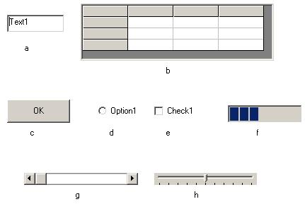
Widget GUI

Slide 21
Desktop Metaphor
Metodologi ‘guiding paradigm’ untuk lebih memudahkan user memahami penggunaan GUI
Metaphor : analogi / kemiripan objek visual pada desktop grafis dengan objek sebenarnya
Contoh : icon recycle bin dengan gambar tempat sampah, dengan melihat icon tersebut maka asosiasi kita adalah tempat untuk membuang dokumen / file.

Slide 22
Paket Grafik
GUI akan lebih bermanfaat ketika digunakan untuk aplikasi yang bersifat visual. Contoh : Graphic package software (software paket grafik)
2 jenis paket grafik :
  Painting package (Contoh : MS Paint, MacPaint)
    Ditujukan untuk memenuhi kebutuhan seniman dan perancang grafik dalam pembuatan desain visual kreatif
    Menghasilkan tampilan bit-mapped yang berkualitas baik dalam hitam putih maupun berwarna
  Drawing package (Contoh : Corel Draw, MS Visio)
    Cenderung mempunyai orientasi teknis dengan pengontrolan yang ketat atas skala dan dimensi
    Cenderung merupakan tampilan yang tersimpan sebagai scalable object

Slide 23
Multimedia
Kombinasi dari audio, video, teks, dan tampilan dalam lingkungan komputer interaktif.
Untuk memberikan cara yang kreatif dan efektif untuk menghasilkan, menyimpan, dan mengkomunikasikan informasi.

Slide 24
Komponen Multimedia
Komputer desktop
Monitor grafis berwarna beresolusi tinggi
Sistem audio stereo
CD-ROM
Peralatan video recording
Kamera video
Printer dan scanner grafik berwarna

Slide 25
Contoh Aplikasi Multimedia
Aplikasi Training, Education dan Entertainment
Graphical Information System (GIS), mencakup aplikasi yang didasarkan pada peta terdigitisasi
Virtual Reality

Slide 26
Perangkat Input
Untuk menginput tampilan dan suara ke sistem komputer
  Microphone
  Sound sampler
  Image scanner

Slide 27
Ringkasan
Software GUI diorganisasikan dalam layer yang meliputi komponen seperti window libraries, toolkit, dan window manager
Widget adalah objek grafis dasar yang digunakan untuk mengkonstruksi GUI
Desktop metaphor, dalam kombinasinya dengan WIMP memberikan GUI yang sangat berhasil dan populer
Paket aplikasi seperti word processor bisa sangat berguna dengan memanfaatkan GUI, namun GUI khususnya cocok untuk paket painting dan drawing

Slide 28
Ringkasan
Aplikasi multimedia didasarkan pada kombinasi audio, video, teks, dan tampilan yang digunakan dalam lingkungan komputer interaktif dan menjangkau dari sistem presentasi sepanjang GUI sampai virtual reality
Perangkat input seperti scanner dan sound sampler mampu mendigitisasi suara dan tampilan

Slide 29
Catatan
GUI mempunyai kelebihan tertentu atas “character based interface” tradisional, khususnya pada hal-hal berikut :
  Graphical symbols lebih mudah dikenali dan diingat daripada teks
  Direct manipulation, misalnya dengan menunjuk dan mengklik pada objek grafis dengan mouse, akan mengurangi waktu pembelajaran pemakai dan memberinya perasaan pengontrolan yang lebih atas HCI

